Slide 1
DAP34 次世代サービスの構築のために
2020年2月27日
DAX40-07 目指すところ
デジタルアーカイブの歴史【DAX40-02 電子図書館サービスの始動】【DAX40-03 電子図書館サービスから知識インフラの構築へ】【DAX40-05 「知の共有化」の実現を目指した構想【2013年】】
次世代サービスの想定【DAX40-04 ICTの急速な発展と図書館を取り巻くサービスの変革】DAX40-05 「知の共有化」の実現を目指した構想【2013年】】DAX40-07 【課題テーマ】今後の図書館サービスシステムの構築を考える
5～10年後に運用するシステムのイメージ
未来の図書館の実現
デジタルアーカイブの歩み
デジタルアーカイブポータル
PORTA→NDLSearch
次世代サービス
未来の図書館を作るとは
構築イメージ
知の共有化の実現
電子図書館中期計画、e-Japan戦略
デジタルアーカイブ
ひなぎく→知識インフラ
サービスイメージ
必要な機能
Society5.0時代に適用すべきと思われる技術、普及が見込まれるサービス
サービスの構築運用
次世代技術
業務要件
システム化要件
CUI→GUI→NUI
第4次産業革命
DX時代のタスク
エンタープライズ・チャット
社会の進展／国の施策
DX時代のタスク
構築・運用に必要な役割と、必要な技能・知識 DAX40-06-3
知的財産政策ビジョン
Society5.0
必要な役（タスク）
RPA→IPA
VR・AR
官民データ活用推進基本計画
Digital Transformation
（DX)
業務・サービス
マネージャ
iPaaS（ Integration Platform as a Service）
科学技術基本計画
データ
データサイエンティスト ・データアナリスト
データサイエンスツール
科学技術イノベーション総合戦略
SDGs
Connected Industries
P2P/ブロックチェーン技術
システム
システムエンジニア ・データエンジニア
AIアシスタントデバイス
標準的なシステム構築プロセス
DAX40-06-1 DAX40-06-2
AI時代の仕事の種類
必要な技能、知識（スキル）
働き方改革ソリューションツール
従来型のシステムの開発手法
創造性
コミュニケーション
エッジコンピューティング
システム開発標準
進化と発展を生み出す
iコンピテンシ・ディクショナリ
感性
情報処理技術者試験等
WaaS（Workspace as a Service）
AI時代の技能の習得方法
共通フレームワーク
ウォータフォール
教育に関わる
技能の習得方法
政府情報システム構築ガイドライン、実務者手引書
創造的なシステムの開発手法
AI時代に必要な能力
プログラミング
PoC（概念実証）
AIが人間をアシストする「インテリジェント・ワークプレイス」
AIという部下を使いこなすための能力
DevOpsによる迅速なソフト開発
アジャイル
リベラルアーツ
AIではすぐに置換できない能力
DAX40-08 まとめ
DAX40-09 見たことのない図書館
サイバーセキュリティ対策
eIDAS
サイバーセキュリティ
GDPR
電子的認証
サプライチェーン
DevSecOps（セキュアなソフトウェア開発ライフサイクル）
サイバー・フィジカル・セキュリティ・フレームワーク

Slide 2
国等の施策の関連
2020年2月27日
基本戦略
経済財政運営と改革の基本方針2018 【2018年6月15日閣議決定】
我が国は、先端技術をあらゆる産業や社会生活に取り入れ、イノベーションから新たな価値が創造されることにより、誰もが快適で活力に満ちた質の高い生活を送ることのできる人間中心の社会「Society 5.0」を世界に先駆けて実現していきます。
未来投資戦略2018 【2018年6月未来投資会議】
AI関連戦略
知財戦略
第5期科学技術基本計画【2016年1月22日閣議決定】
Sociiety5.0を定義
知的財産政策ビジョン 【2018年6月12日知的財産戦略本部(知財本部)】
デジタルアーカイブの連携に関する関係省庁等連絡会
デジタルアーカイブの連携に関する実務者協議会
成長戦略の方向性 【2018年10月5日内閣官房日本経済再生総合事務局】
統合イノベーション戦略 【2018年6月15日閣議決定】
統合イノベーション戦略
知的財産推進計画2018 【2018年X月X日内閣官房知的財産戦略本部】
平成29年度情報通信白書【総務省】
AI白書2017 【2017年7月20日IPA】
デジタルアーカイブジャパン推進委員会（第1回） 【2017年9月5日】
科学技術イノベーション総合戦略2017【2017年4月21日】
科学技術イノベーション総合戦略2018【2018年x月x日】
Sociiety5.0を実現
世界最先端デジタル国家創造宣言・官民データ活用推進基本計画
「世界最先端デジタル国家」に向けて
【2018年】
・デジタル技術を徹底的に活用した行政サービス改革の断行
・地方のデジタル改革
・民間分野のデジタル改革
・世界を先導する分野連携型「デジタル改革プロジェクト」
・根本改革を支える新たな基盤技術等
・抜本改革推進のための体制拡充と機能強化
Sociiety5.0とは【内閣府】
総合科学技術・イノベーション会議
サイバーフィジカルセキュリティ対策フレームワーク【METI】
イノベーション戦略調整会議
・デジタルファースト
・オープンデータの推進
・データ利活用型の街づくりの推進
・パーソナルデータの円滑な越境移転確保
・サイバー攻撃への対応
・データ連携による全体最適と高度化
サイバーセキュリティ協議会の設置
文化戦略
IT戦略
サイバーセキュリティ戦略
サイバーセキュリティ基本法（2016年4月15日改正）
文化芸術基本法 【2017年6月23日改正公布・施行 文化庁】
高度情報通信ネットワーク社会形成基本法（IT基本法） 【2015年2月1日改訂施行】
DXレポート～ITシステム「2015年の崖」の克服とDXの本格的な展開～【2018年9月7日デジタルトランスフォーメーションに向けた研究会】
サイバーセキュリティ戦略（2018年7月27日NISC）
サイバーセキュリティ2016【2016年サイバーセキュリティ戦略本部】
「世界最先端デジタル国家創造宣言・官民データ活用推進基本計画」 【2018年5月30日閣議決定】
サイバーセキュリティ経営を進める先約マネジメント層の育成
IT人材育成戦略
官民ITS構想・ロードマップ2018（案）【2018年6月15日内閣官房IT総合戦略室】
内閣府等
次世代経営人材の育成プログラム
未来投資戦略
「新産業構造ビジョン」【2017年5月30日METI】
サイバーフィジカルセキュリティ対策
フレームワークの策定（2019/3）
CISO人材の育成プログラム（ICSCoE）
文部科学省
「第4次産業革命に向けた人材育成総合イニシアチブ」
サイバーセキュリティ政策の方向性
IoTの進展を踏まえたサプライチェーン毎の対策強化
Industory by Industry
経済産業省
Society 5.0 型サプライチェーン“価値創造過程”への対応
三層構造と6つの構成要素
産業サイバーセキュリティ研究会とWGの設置
IT人材白書2018【2018年4月IPA】
IoT機器調査及び利用者への注意喚起プロジェクト（NOTICE）
課題解決型
価値創造型

Slide 3
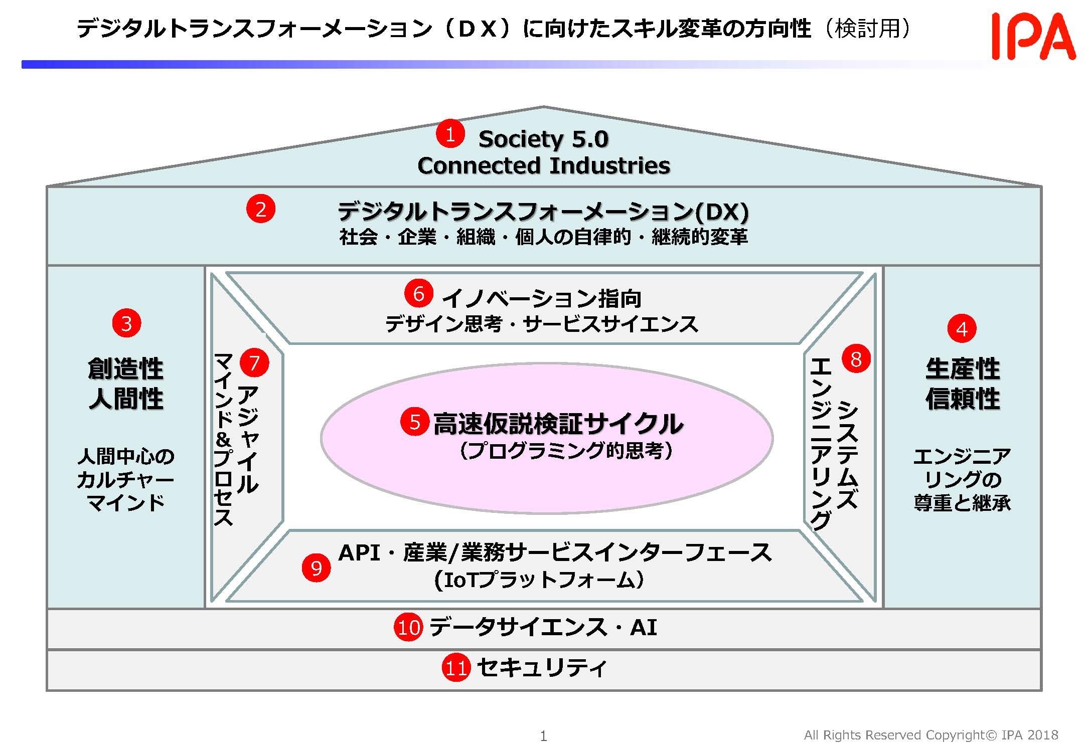

Slide 4
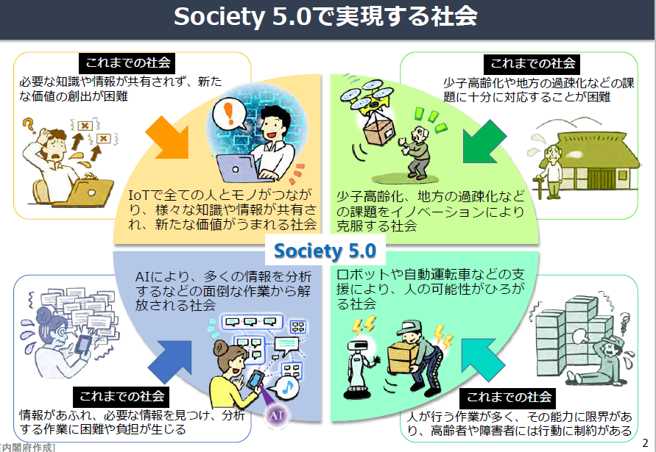
社会の進展と次世代サービス

Slide 5
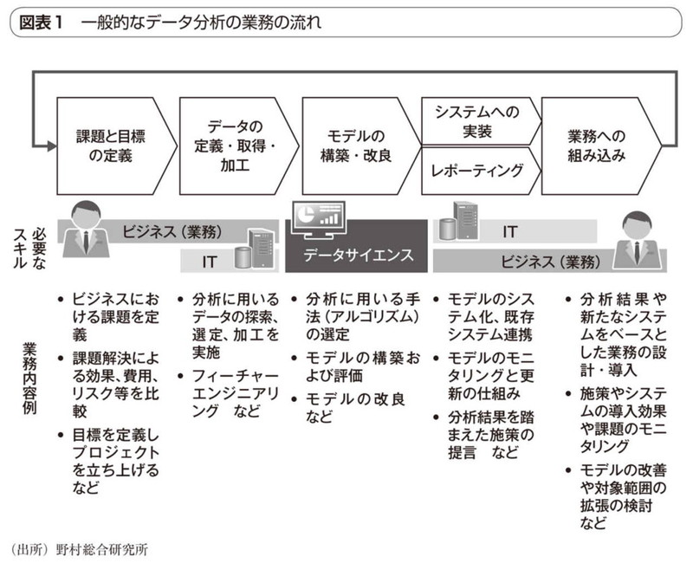
データサイエンスが重要

Slide 6
【×】次世代サービスの構築のために
2018年12月20日
デジタルアーカイブの歴史【Bib40-02 電子図書館サービスの始動】【Bib40-03 電子図書館サービスから知識インフラの構築へ】【Bib40-05 「知の共有化」の実現を目指した構想【2013年】】
次世代サービスの想定【Bib40-04 ICTの急速な発展と図書館を取り巻くサービスの変革】Bib40-05 「知の共有化」の実現を目指した構想【2013年】】Bib40-07 【課題テーマ】今後の図書館サービスシステムの構築を考える
デジタルアーカイブの歩み
デジタルアーカイブポータル
PORTA→NDLSearch
デジタルアーカイブ
ひなぎく→知識インフラ
次世代サービス
未来の図書館を作るとは
DX時代のタスク
サービスイメージ
必要な機能
DT時代のタスク
業務・サービス
技能の習得方法
第4次産業革命
データ
Society5.0
システム
構築・運用に必要な役割と、必要な技能・知識【Bib40-06 「知の共有化」システムの標準的な構築プロセスと必要なスキル・知識】
技能の習得方法
Digital Transformation (DX)
必要な役割（タスク）
プログラミング
リベラルアーツ
MaaS
マネージャ
適用すべきと思われる技術、普及が見込まれるサービス
iPaaS
（ Integration Platform as a Service）
VR・AR
データサイエンティスト
エンタープライズ・チャット
データサイエンスツール
必要な能力
システムエンジニア
AIが人間をアシストする「インテリジェント・ワークプレイス」
AIという部下を使いこなすための能力
CUI→GUI→NUI
AIアシスタントデバイス
P2P/ブロックチェーン技術
働き方改革ソリューションツール
必要な技能、知識（スキル）
AIではすぐに置換できない能力
RPA→IPA
エッジコンピューティング
5～10年後に運用するシステムのイメージ
システム開発手法
サイバーセキュリティ対策
構築イメージ
従来型の開発手法
ウォータフォール
サイバーセキュリティ
GDPR
DT時代のの開発手法
アジャイル
電子的認証

Slide 7
【×】キーワード
2018年12月20日
Etheremu
スマートコントラクト
KYC

